Slide 1
STRATEGIE ECONOMIQUE
« A IMPACT + »
Métropole de LYON – Club de l’OURS
16 Mai 2024

Slide 2
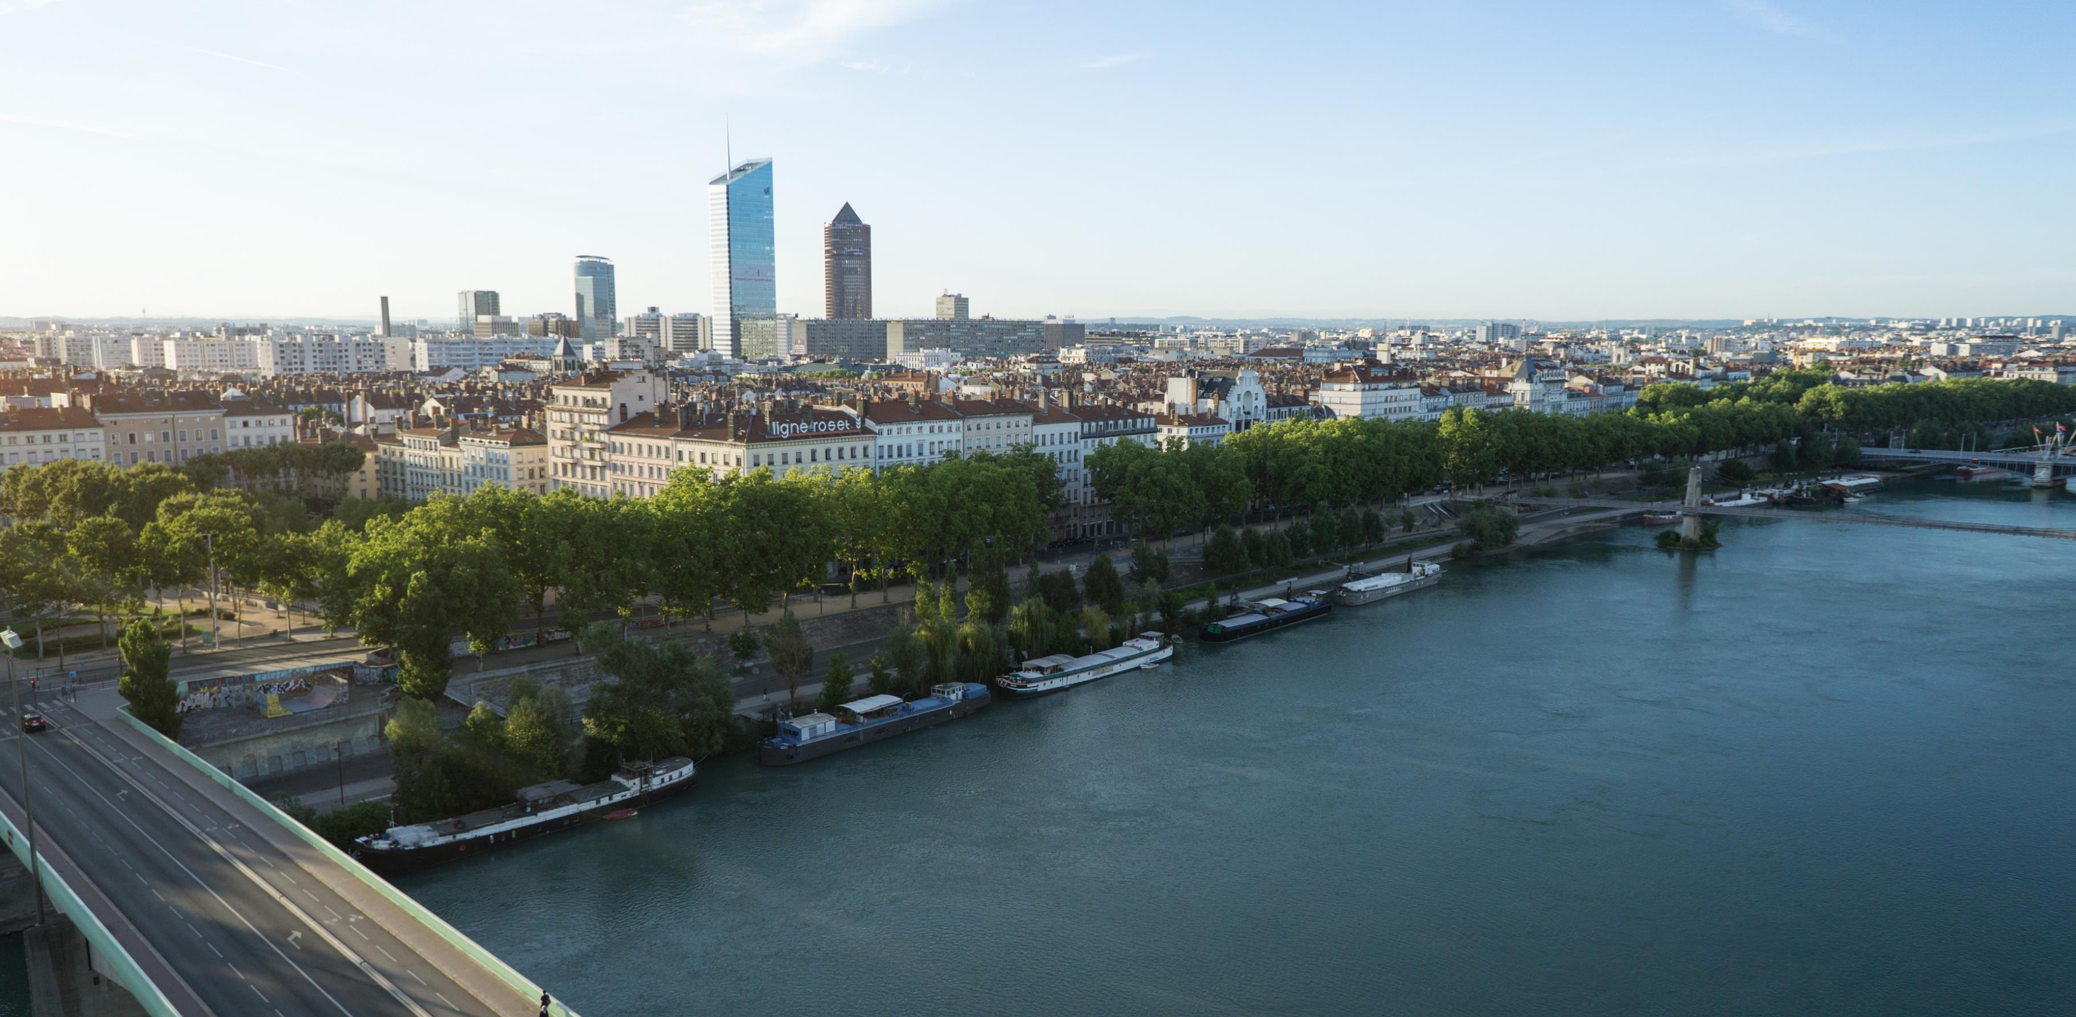
LYON, MÉTROPOLE EUROPÉENNE, ACTRICE D’UN DÉVELOPPEMENT ECONOMIQUE VERTUEUX
Crédits photo : Myr Muratet
Émeline BAUME, Vice-présidente à l’Économie, l’Emploi, le Commerce, le Numérique et la Commande publique de la Métropole de Lyon
Notes:
LYON, MÉTROPOLE EUROPÉENNE, ACTRICE D’UN DÉVELOPPEMENT TERTIAIRE VERTUEUX
Dans un contexte de mutations de l’usage de « bureaux », la Métropole de Lyon développe un modèle conciliant les attentes des utilisateurs et investisseurs, avec la transition de son territoire, qui s’incarne dans la réorientation de deux projets urbains majeurs : Lyon Part-Dieu et sa stratégie exemplaire de régénération tertiaire, et Lyon Confluence sur la concrétisation de nouveaux modèles économiques.
Une conférence riche d’intervenants et de contenus – vigilance sur le timing
10 min - Emeline Baume présentera les éléments de conjoncture immobilière tertiaire, les grands enseignements structurels et conjoncturels et la présentation de la feuille de route de la Métropole de Lyon sur le développement tertiaire (régulation, adaptation, réorganisation spatiale)
10 min – Florent Sainte-Fare Garnot – Directeur Général SPL Part Dieu présentera l’avancement du projet urbain sur les grands travaux espaces publics (accessibilité, végétalisation) et axera son discours sur l’accélération de l’action de régérénération des actifs tertiaires à la Part Dieu et les futures grandes plaques en mouvement
5 min – Christophe Condamin – Directeur Général Sogelym présentera succinctement 4 opérations de régénération tertiaire et activité au cœur de la Part Dieu
10 min – Samuel Linzau – Directeur Général SPL Confluence présentera les grandes inflexions urbaines et programmatiques portées par l’exécutif avec un zoom spécifique sur le volet économique et particulièrement l’avancement sur le volet « abordable » de l’offre tertiaire avec l’annonce de 2 projets Etic/Fibois (lancement AMI utilisateurs) et H7 (consultation restreinte) pour la suite H7
5 Min – Cédric Denoyel – Président H7 présentera le pivotage du positionnement de l’incubateur du « french tech » vers « l’impact » , la diversité des typologies d’entreprises hébergées, les problématiques immobilières rencontrées à la sortie et la volonté commune de développement du « suite H7 » avec un immobilier pensé par et pour les entreprises.

Slide 3
La stratégie économique à impact positif de la métropole de lyon
1
L’action économique est un levier permettant de transformer le territoire métropolitain.
La Métropole est aux côtés l’ensemble des acteurs de la vie économique pour construire, ensemble, un modèle de développement pour une économie prospère, sobre, qui s’adapte aux enjeux climatiques, aux exigences de justice sociale et aux impératifs de santé publique.
2
3
Les grands axes de la stratégie économie à impact positif :
Transformer les modèles, préserver les ressources.
Créer de l’emploi utile et accessible, entreprendre, coopérer.
Construire les conditions du mieux-vivre.
Notes:
Perspectives / idées :
CEC 2024 : qui doit en être ?
Comment parler de ce sursaut ? Formation/journées « claque », vidéos/liens pour montée en compétences sur le sujet, orga REX participants CEC dans les territoires/clubs…
Quel rôle pour nous ? Devons nous/pouvons nous etre acteurs de ce sursaut ou devons nous nous appuyer sur d’autres et nous positionner dans l’accompagnement ?
Quelles cibles prioritaires ?

Slide 4
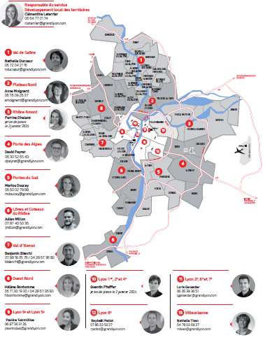
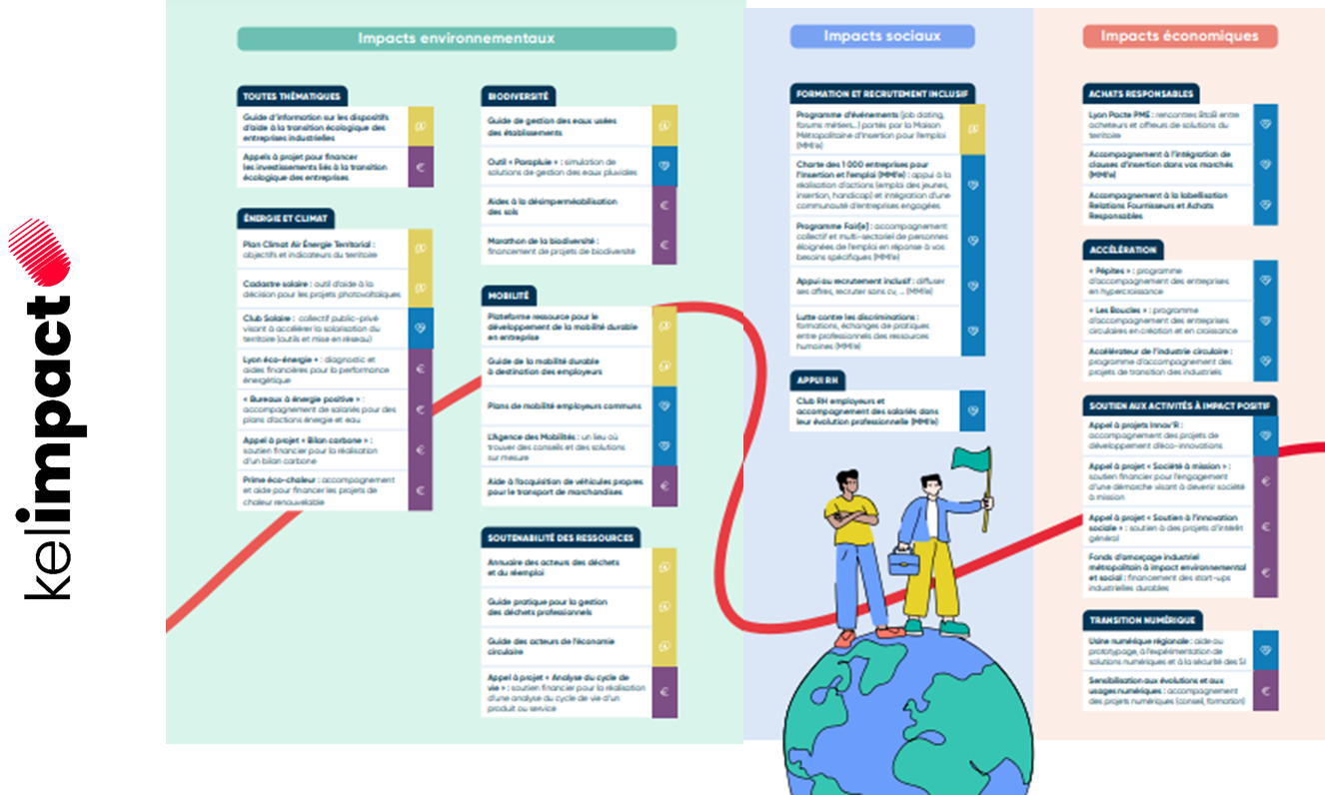
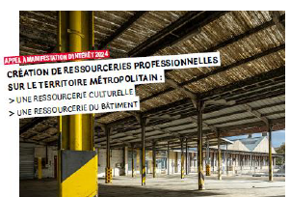
Les leviers d’action
Action économique territoriale
Animation collective des entreprises
Sur les territoires et au contact de toutes nos cibles
Pour massifier notre impact
:
Accompagnement et montée en puissance des aides directes
Maîtrise foncière et immobiliers dédiés
Pour soutenir le passage à l’action
Pour des cibles stratégiques : industriels des filières clés, acteurs de l’ESS et de l’économie circulaire
Notes:
Perspectives / idées :
CEC 2024 : qui doit en être ?
Comment parler de ce sursaut ? Formation/journées « claque », vidéos/liens pour montée en compétences sur le sujet, orga REX participants CEC dans les territoires/clubs…
Quel rôle pour nous ? Devons nous/pouvons nous etre acteurs de ce sursaut ou devons nous nous appuyer sur d’autres et nous positionner dans l’accompagnement ?
Quelles cibles prioritaires ?

Slide 5
Chiffres clés
Sensibilisation aux enjeux de transition
Accélération de la transformation
2 500 entreprises rencontrées / an
+ 1000 utilisateurs de KELIMPACT
150 industriels signataires du Manifeste industrie, 40 signataires du Pacte pour l’Impact
Mise à dispositions de guides/ressources
20M€ d’aides directes engagées depuis 2020
Financements des démarches de transition : près de 2M€ en 2 ans
Fonds d’amorçage industriel métropolitain
Soutien et développement de programmes autour de la décarbonation et la circularité

Slide 6
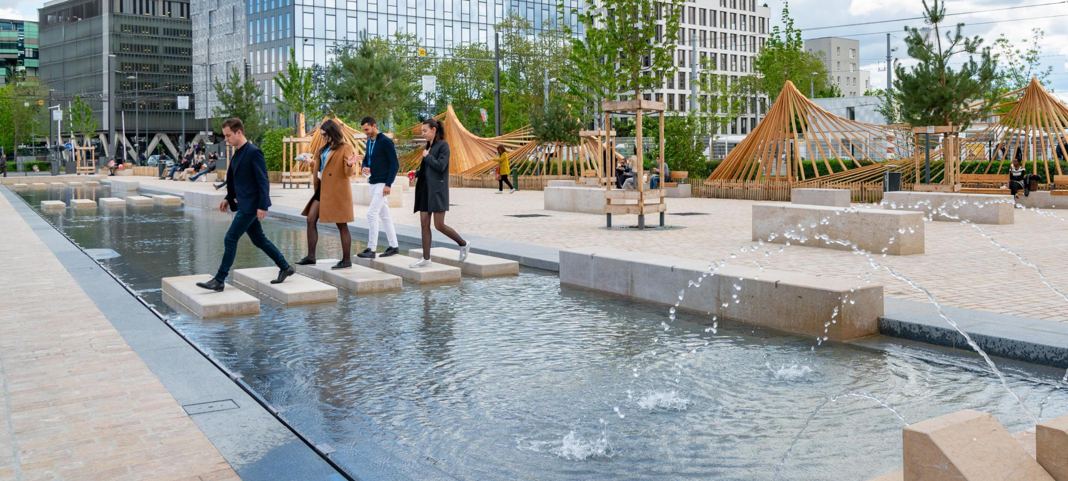
UNE VRAIE PLACE TERTIAIRE DE RANG EUROPÉEN
Notes:
Page de garde de la première partie

Slide 7
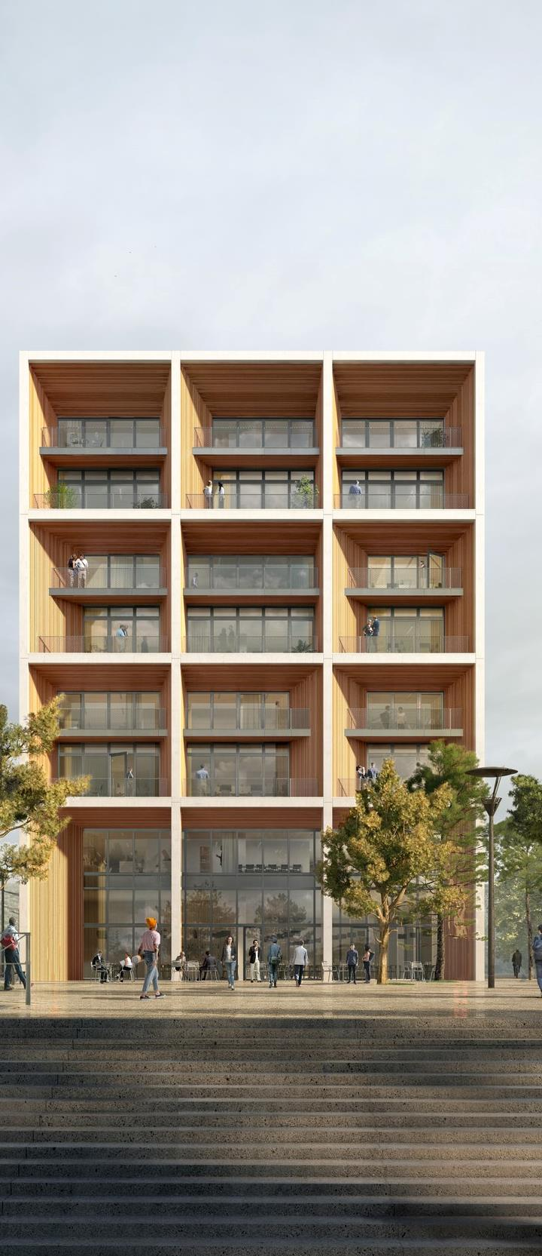
UN TERRITOIRE RÉSILIENT
DANS UN CONTEXTE GLOBAL INSTABLE
CHIFFRES CLÉS, ÉTABLISSEMENTS & EMPLOIS
Puissance industrielle diversifiée
80 000 emplois
8 000 établissements
176 300
Mobilités
établissements (publics et privés)
Bâtiment durable
863 000
Numérique
emplois (dont 2/3 privés)
Textile
Diversité de taille
du tissu économique
6 070 PME
215 ETI
+ 19 300
Santé globale
emplois salariés privés entre 2021 et 2022
Alimentation
Énergie, chimie, environnement
31 000
180 000 étudiants
en 2021 dont 12 000 ingénieurs
créations d’entreprises
Souce : Z Architecture - PROMOVAL
Notes:
Quelques éléments génériques et chiffrés sur le poids économique de la Métropole de Lyon, une véritable puissance économique, dont la résilience et les spécificités reposent sur la diversité économique qui la constitue : TPE/PME/ETI/Grands Groupes ; une diversité de filières et écosystèmes économiques représentés où se croisent : enseignement / R&d / entreprises.

Slide 8
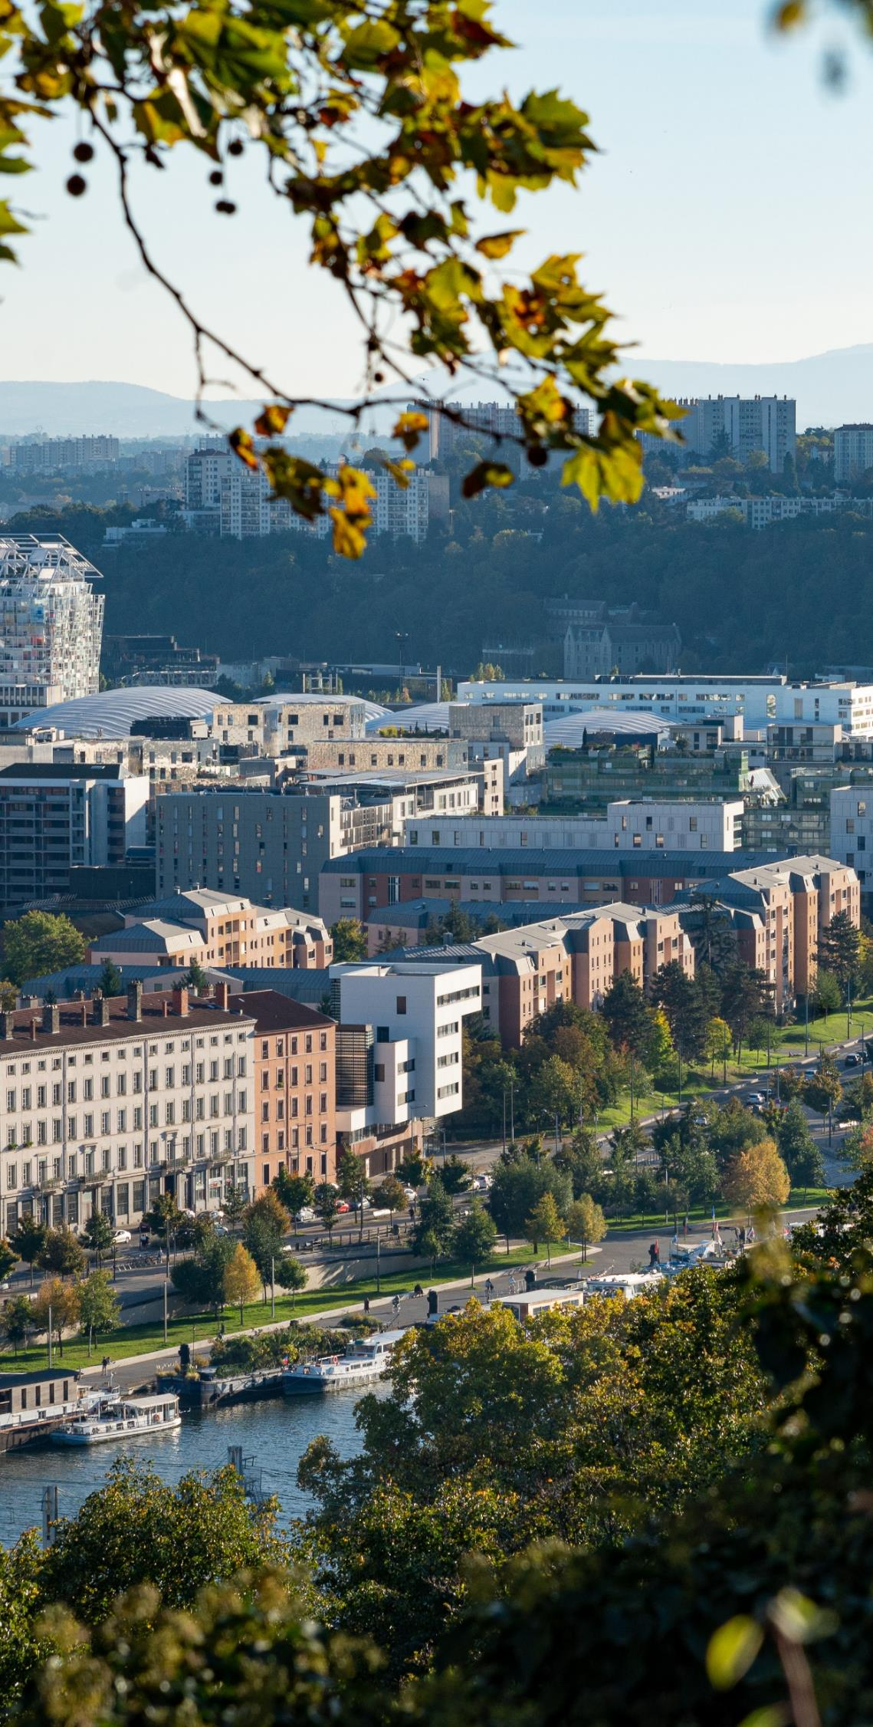
UNE ÉCONOMIE DE SERVICES QUI S’APPUIE SUR LES FONCTIONS MÉTROPOLITAINES ET LE DYNAMISME DE L’INDUSTRIE
UNE MÉTROPOLE GRANDE ÉCHELLE DANS DES SECTEURS TERTIAIRES DIVERSIFIÉS :
UN FORT POTENTIEL
VERS L’IMPACT
Conception / recherche
30 %
Prestations intellectuelles
des emplois dans les fonctions supérieures (hautes technologies industrielles, numérique, serviciel)
Commerce inter-entreprises
Gestion / finance
Solidarités
Culture / loisirs / tourisme
60 %
+4,5 %
10 % d’établissements et d’emplois dans l’ESS
des emplois
et des établissements
dans les secteurs
des services privés et particuliers
de croissance
dans les services privés
70 000 emplois dans les services (enseignement, action sociale, finance, immobilier…)
Notes:
La Conférence se référant à l’immobilier de bureaux, nous souhaitons rappeler que la Métropole compte 2 emplois sur 3 dans l’économie (privée et publique) de services aussi diversifiée soit elle.
Cette concentration d’emplois de services repose sur un socle de fonctions métropolitaines et de services à la population et aux entreprises qui sont inhérentes au poids résidentiel et économique de la Métropole ; une grande part de services (notamment tertiaires supérieures) sont animées par l’économie industrielle de la Métropole (1 emploi industriel = 3 à 4 emplois induits en services et sous traitance)
Rappeler également que les services se ne sont pas que des grands sièges sociaux de multinationales, ce sont des TPE en croissance et c’est la présence également de l’ESS dont 2/3 des emplois sont dans des fonctions de services.

Slide 9
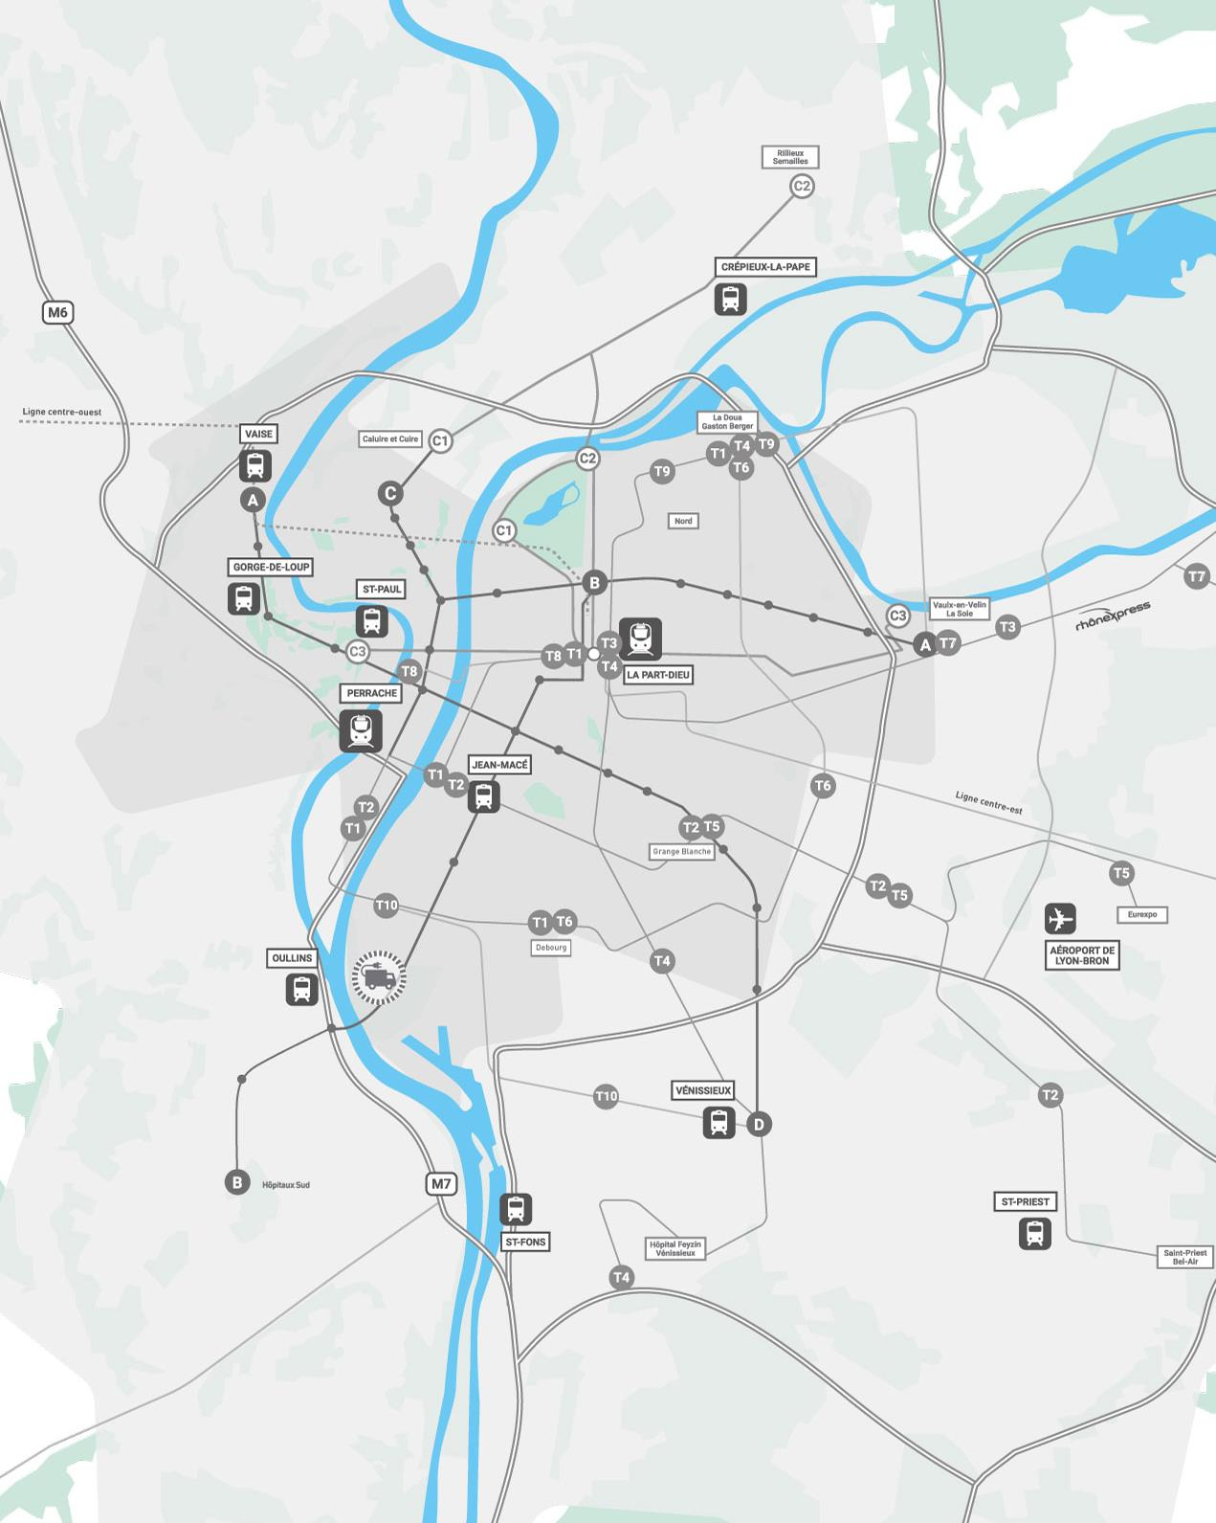
UN PARC IMMOBILIER TERTIAIRE DE DIMENSION MÉTROPOLITAINE
Vaise
UN PARC EXISTANT DE 7,3 MILLIONS DE M² DE BUREAUX
600 000 m²
Villeurbanne Tonkin
470 000 m²
Carré de Soie / Grandclément
Un taux de vacance contenu à 5,5 % > un marché sain
Part-Dieu
261 000 m²
Arc Ouest
Presqu’Île /
Confluence
1 300 000 m²
1 100 000 m²
dont seulement 12 % de neuf et restructuré (- 5 ans)
650 000 m²
Gerland
Arc Est
845 000 m²
965 000 m²
Notes:
3 points à mettre en avant :
Un parc immobilier de dimension métropolitaine inégalé (hors IDF) avec 7.3 M de m² existants
Une réalité que le parc est présent sur l’ensemble de la Métropole
Seulement 12 % du parc est neuf ou régénéré : un potentiel important de renouvellement

Slide 10
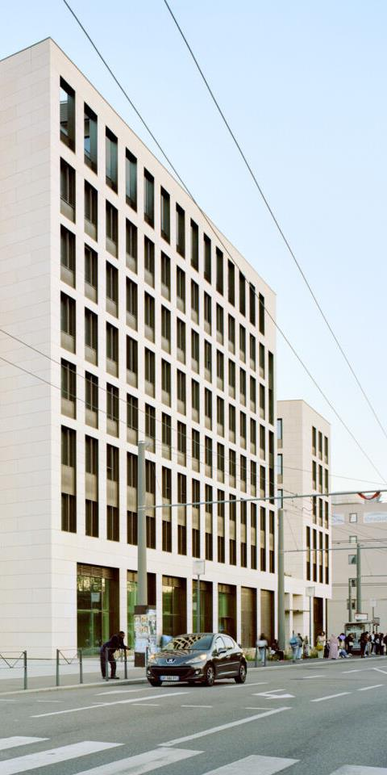
ENTRE INDICATEURS STRUCTURELS ET UNE CONJONCTURE DIFFICILE, LE MARCHÉ TERTIAIRE LYONNAIS CONSERVE DES FONDAMENTAUX SOLIDES
Une appétence pour l’urbanité
DEMANDE PLACÉE TERTIAIRE 2023
78 % dans l’hyper centre (Part-Dieu, Confluence, Gerland, Villeurbanne, Lyon 8, Vaise)
22 % en pôles d’équilibre (Carré de Soie, Oullins, Grand Parilly, Clairière) et en péri-urbain (Bron-St Priest, Techlid)
248 400 m² placés
- 24 % année 2023
- 15 % par rapport à la moyenne décennale
DES UTILISATEURS QUI PLÉBISCITENT LE NEUF ET RESTRUCTURENT 50 % DES M²
Une réelle dynamique de marché avec 530 transactions (stabilité)
Enseignements : socle TPE/PME très solide, absence grandes et très grandes transactions dont le retour est attendu en 2025
Une demande profondément renouvelée
UNE VRAIE PANNE DE L’INVESTISSEMENT AVEC SEULEMENT 400 M€ INVESTIS (-60 % environ)
Optimisation des surfaces liée au format hybride
Importance de la qualité de vie au travail / image et culture de l’entreprise
Recherche de flexibilité immobilière
Source : AFAA - Cogedim
Notes:
Quelques données sur la demande placée de cette année 2023. Elle enregistre une baisse (329 000 m² placés en 2022 contre 248 000 m² en 2023). Cette baisse est constatée partout en France que ce soit en IDF et dans les autres métropoles régionales. En rentrant plus finement dans la lecture des chiffres, on se rend compte que c’est surtout lié au manque de grandes et très grandes transactions => ces entreprises sont refroidies par la crise économique globale d’un côté ; et sont en pleine refonte de leur stratégie RSE dont l’immobilier est un important levier donc les décisions de schémas immobiliers sont reportées et plus réfléchies. Point positif, le nombre de transactions ne baisse quasiment pas ce qui indique que le tissu de TPE/PME reste dynamique et poursuit son parcours immobilier.
Concernant les autres points :
80 % de la demande placée s’est faite dans le centre (plus fort que précédemment)
50 % choisissent de l’immobilier neuf ou réhabilité = recherche de qualité et de performance
A noter que parmi les plus grandes transactions de l’année, beaucoup ont été faîtes par des groupes d’enseignement
Une chute drastique de l’investissement, loin d’une spécificité locale, le système est bloqué au niveau national et européen. Cet arrêt a plusieurs effets :
Une baisse de la valeur des immeubles (jusqu’à -30 voire 40 %)
Même dans le cas où un promoteur a un immeuble à vendre avec un/des utilisateurs, il n’arrive pas à le vendre
Une entreprise qui souhaite acheter son bâtiment ne trouve pas facilement son financement
Mais toute crise a aussi ses effets positifs :
le rapport de force « entreprise » VS « promoteurs et investisseurs » s’est inversé (par exemple, sur les mesures d’accompagnement, ou sur la durée du bail qui peut être plus courte dorénavant…). Toute entreprise preneuse de m² redevient intéressante (quelque soit sa taille ou ses statuts) => une opportunité nouvelle pour l’ESS par exemple
faute d’investisseurs, nous retrouvons des immeubles à la vente sur le marché ce qui devenait rarissime
la tension foncière et l’escalade des charges foncières diminuent
les opérations opportunistes mal placées et à faible profondeur de marché sont revues ou annulées

Slide 11
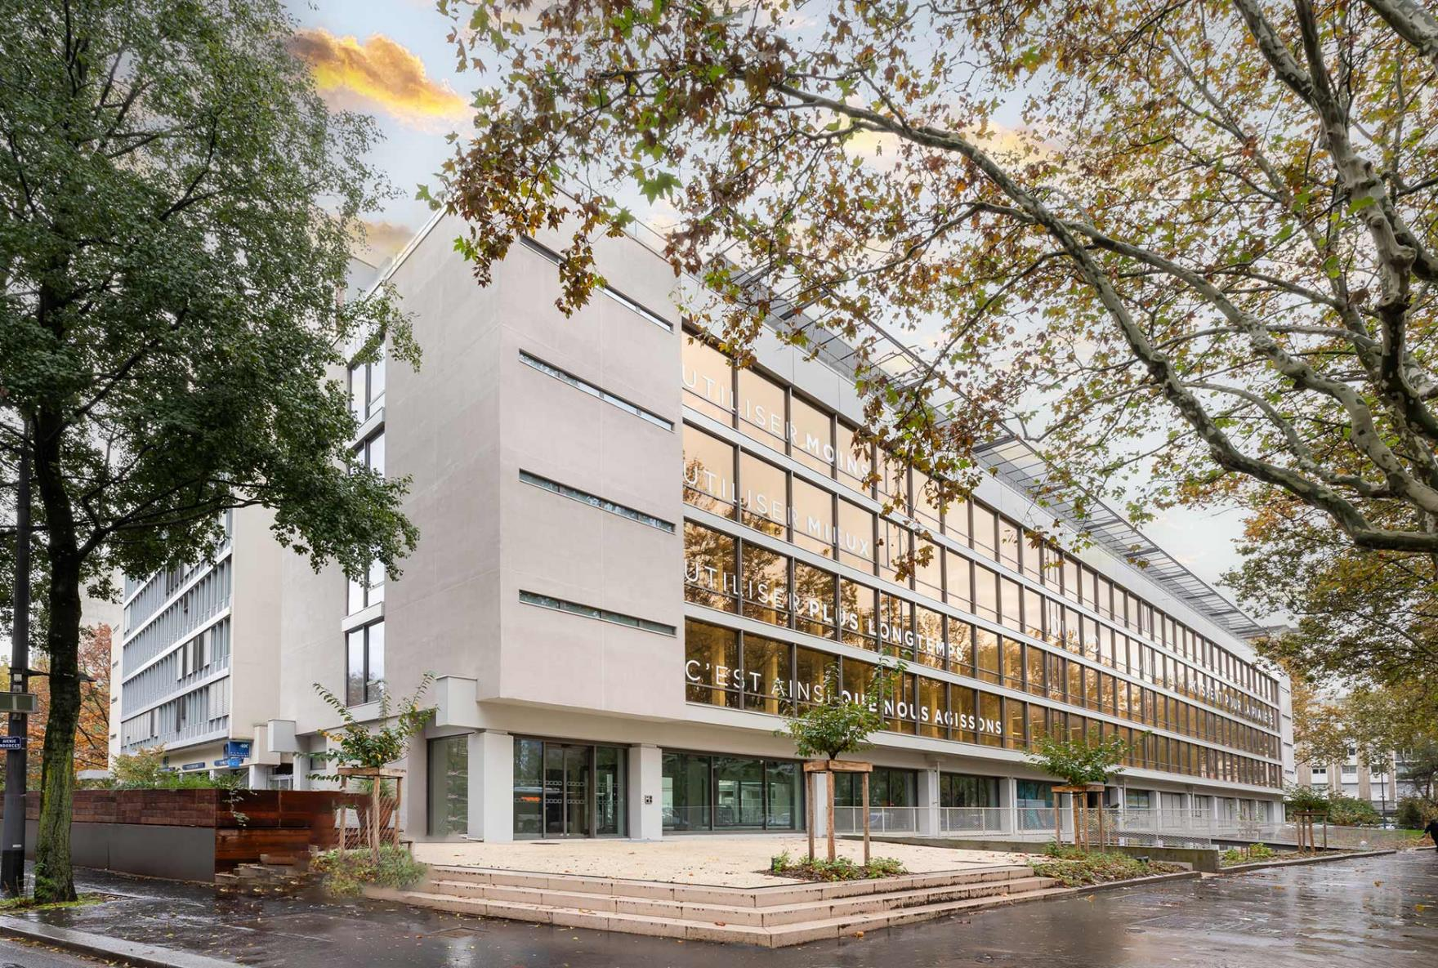
UNE ÉVOLUTION STRUCTURELLE DU MARCHÉ POUR LES UTILISATEURS ET LES INVESTISSEURS
Des salariés en recherche d’entreprises engagées,
d’urbanité (services, commerces, desserte tc) et
d’immobilier qualitatif
Des entreprises en recherche de rationalisation, de flexibilité, d’immobilier à l’image des valeurs de l’entreprise et de leurs engagements
MOINS DE M² MAIS MIEUX…
Des nouvelles normes qui s’imposent aux entreprises et aux propriétaires : une tendance structurelle de performance
Des investisseurs et des promoteurs engagés dans leur feuille de route à réduire l’impact carbone de leurs activités
GlassDoor – Carré d’Or Reylens – Sud Architectes. Source : Bertrand Perret
NÉCESSITANT D’ACCOMPAGNER CES TENDANCES LOURDES DANS L’ADAPTATION DU TERRITOIRE ET LA PRODUCTION TERTIAIRE
Notes:
LES INVESTISSEURS
Après des années d’hyper croissance du marché de bureaux (national et lyonnais), de l’argent « facile », d’un hyper développement… et de ses effets indésirables (pression foncière, course à « l’hyper projet », taux de rentabilité extraordinaires, homogénéisation des produits au détriment des TPE/PME et jeunes entreprises …; le marché est en crise ; et l’immobilier déteste l’instabilité et se « sclérose ».
Certains facteurs comme les taux sont conjoncturels (et ne redeviendront jamais comme avant) ; mais d’autres sont structurels et sont des tendances lourdes pour développer de l’immobilier de bureaux :
Après 2 ans post Covid, les nouvelles pratiques du travail se stabilisent. La moyenne est à 2 J de TT en moyenne possible, mais 1.2 J de pratiqué – les entreprises sont prises en étaux entre le souhait de réduire leur « facture immobilière » en réduisant les surfaces; mais d’offrir des espaces de bureaux et de convivialité de meilleure qualité, différentes formes de salles de réunion ce qui augmente les surfaces par ailleurs… un chiffre moyen semble se stabiliser à -20 % de m² pris / entreprise
Les salariés sont de plus en plus exigeants dans le choix de leur entreprises (valeurs, domaines d’activités, engagements sociaux et climatiques…) et pour l’immobilier & les quartiers d’implantation : le siège et les conditions de travail « reflètent » l’attention portée par l’entreprise à ses salariés et à l’image qu’elle souhaite renvoyer à la société. Les salariés sont attentifs à la qualité de services apportés dans l’immeuble et dans le quartier. Une enquête sur les jeunes cadres indiquait que les salariés étaient prêts à être moins bien rémunérés (jusqu’à 10 %) au bénéfice d’une entreprise mieux implantée géographiquement pour allier temps pro/temps perso et la facilité d’accès (TC, modes doux). L’importance de l’accès en transports en commun et du projet urbain environnant n’ont jamais été aussi prégnante.
Une forme de rapport de force s’est installé entre les directions immobilières et financières et les directions RH
L’immobilier, un poids lourd dans les stratégies RSE des entreprises, notamment tertiaires, c’est un levier important pour réduire l’impact carbone direct émis par l’entreprise => recherche de performance
Investisseurs et promoteurs doivent obligatoirement tendre vers une stratégie de groupe de réduction de l’empreinte carbone au sens large ; même pour les plus « réfractaires », la règlementation FR et UE les obligeront (ex : Decret tertiaire, nouvelle règlementation Corporate Sustainability Reporting Directive CRSD…) ➔ performance et réversibilité des actifs neufs, renouveler la ville sur elle-même, restructuration des actifs vont être la norme.
Une tendance structurelle à un peu de moins de bureaux / entreprise mais du très qualitatif

Slide 12
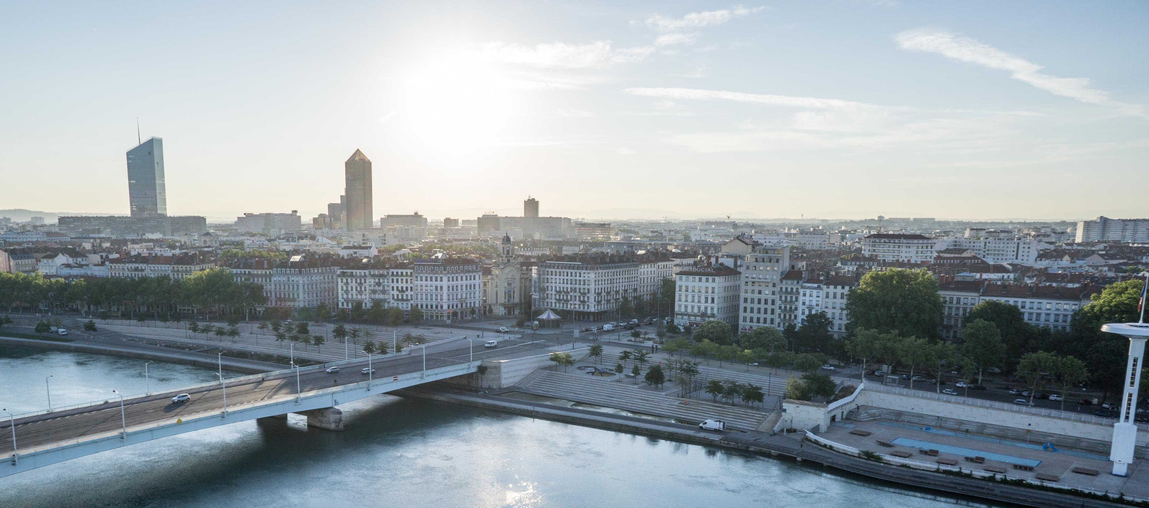
UNE STRATÉGIE FONDAMENTALEMENT TOURNÉE VERS LES BESOINS DES ENTREPRISES ET LES CRITÈRES D'INVESTISSEMENT
Notes:
➔ comment la Métropole prend en considération les tendances lourdes tout en s’inscrivant dans un projet de transformation économique, urbain et social
1/ Un entrant majeur : une métropole équilibrée entre développement tertiaire & industriel
70% des emplois sur la Métropole sont des métiers de services dans des domaines d’activités variés, base commune d’une dynamique tertiaire puissante
Une vraie priorité redonnée à l’industrie, redéploiement productif sur la Métropole de Lyon à toutes les échelles du territoire : Ville Fabricante / Métropole Industrielle
2/ Implanter les nouvelles filières / écosystèmes économiques prioritaires (construction durable, alimentation, textile, économie circulaire, mobilités actives) aux besoins immobiliers hybrides ;
3/ Donner la place aux activités nécessaires au fonctionnement de la ville & aux nouveaux usages : artisanat, commerce de gros, logistique urbaine, commerce et services de proximité
4/ Développer des conditions immobilières accessibles à tous les modèles entrepreneuriaux (ESS…)
5/ Anticiper et accompagner l’adaptation de l’immobilier : Considérer les nouveaux besoins des employeurs et de leurs salariés post COVID qui viennent accélérer voire transformer les tendances de l’immobilier économique
La réorganisation géographique du travail et la transformation de l’immobilier (attentes post COVID: télétravail, coworking)
Qualité d’usage des lieux et du cadre de travail et de l’environnement urbain pour les salariés
6/ Rendre le territoire et l’immobilier résilient

Slide 13
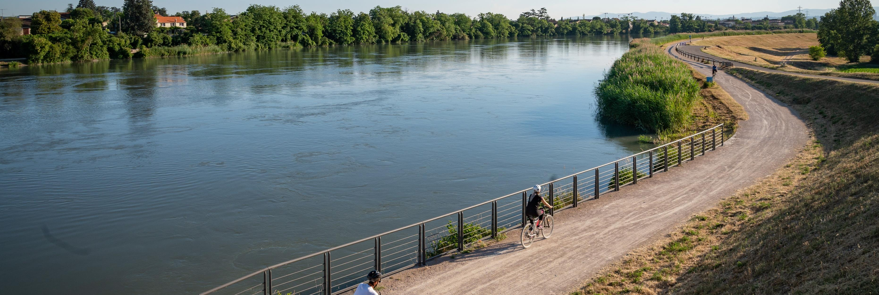
LYON, C’EST FAIRE LE PARI D’UNE PLACE TERTIAIRE MAIS AUSSI S’ENGAGER DANS UN PROJET DE TRANSFORMATION DU TERRITOIRE
3,6 MDS d’euros pour accélérer la transformation écologique du territoire
Des exemples d’orientations éco territoriales impulsées par la collectivité et ses partenaires
La recherche d’effets démultiplicateurs en coproduction avec le privé
S’ENGAGER DANS UN PROJET DE TRANSFORMATION DU TERRITOIRE, TRANSFORMATION DES ACTIFS IMMOBILIERS, DE LA MANIÈRE DE FAIRE LA VILLE, D’INTENSIFIER LES USAGES !
Innovation de montage
Investissements responsables (ISR)
Innovation sociale
Mise en place de l’observatoire de l’impact économique, écologique et social du territoire lyonnais
Plus de 1 000 entreprises accompagnées par les dispositifs de la Métropole pour réduction de l’empreinte écologique
65 entreprises engagées dans la CEC 2023 et une quarantaine déjà inscrites en 2024
Une réorientation de la feuille de route de l’Aderly : 64 entreprises implantées en 2023 à 70 % à impact (énergie, services d’intérêt sociétal, santé, industrie)
Notes:
Il s’agit de rappeler que le bureau pour le bureau… ce n’est pas un objectif en soi. L’approche est plus systémique :
En premier lieu, il s’agit de répondre aux attentes des entreprises et on a vu plus haut que les critères changent, et surtout que les entreprises changent - pivotent ; pour preuve avec l’écho positif que nous rencontrons quand nous proposons des dispositifs d’accompagnement à la transformation
En deuxième lieu, la Métropole investit lourdement dans la transformation et la décarbonation de son territoire ➔ l’immobilier (tel qu’il soit) doit prendre sa part
En troisième lieu, si la Métropole a d’innombrables atouts économiques pour performer et permettre de faire du « business » (investisseurs, promoteurs, agences immobilières) ; la Métropole et ses acteurs économiques vous attendent aussi sur de l’innovation de montage, sur de l’immobilier prime ET abordable, sur la recherche de financements ISR car on décarbone le territoire, vous décarbonez la construction, il faut de la finance vertueuse pour boucler la boucle. Investir à Lyon c’est choisir un modèle vers plus de résilience et en transformation écologique.
Des crises naissent de nouvelles opportunités de business pour les plus agiles

Slide 14
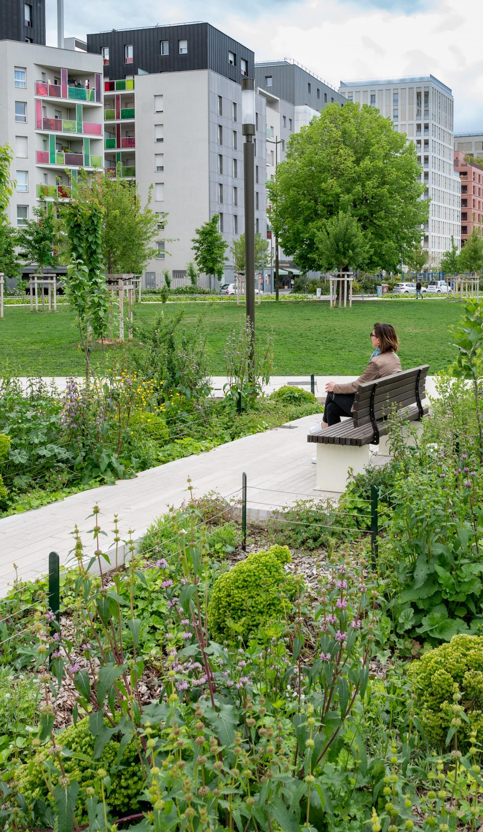
TERTIAIRE, UNE STRATÉGIE GLOBALE POUR DIMENSIONNER ET ADAPTER LE DÉVELOPPEMENT SUR LA MÉTROPOLE
À l’image des 300 000 m² identifiés sur Lyon Part-Dieu
1.
PRODUIRE LE JUSTE VOLUME
2.
INFLÉCHIR LES PROGRAMMATIONS
Une Métropole qui poursuit son rôle de régulatrice du développement
Une offre de plus en plus diversifiée pour répondre aux différents besoins des entreprises
Développer du prime, de l’intermédiaire et de l’abordable
Une garantie d’éviter la surproduction tertiaire, avec ~5 % de taux de vacance moyen, reste un marché sain
3.
Lancement en 2024 d’une étude de potentiel de régénération / densification tertiaire sur Lyon-Villeurbanne
130 à 150 000 m² neuf et régénéré / an
RÉGÉNÉRER
Accélérer la réhabilitation pour
Améliorer la qualité des actifs immobiliers pour correspondre aux attentes
Réduction bilan carbone de la Métropole
Renouveler la ville sur elle-même
Notes:
Dans ce contexte de crise, ce qu’il ressort sur la Métropole c’est la satisfaction collective de ne pas avoir un surdéveloppement spéculatif mais bien un marché « contenu » au vrai besoin. La Métropole réaffirme son rôle de régulateur du développement, un vrai coussin anti-crise.
Elle le peut grâce au PLU-H métropolitain et aux projets urbains.
Un développement dans le « juste » volume – vigilance à rester corréler le plus possible au volume de la demande (120 à 150000 m² neuf et régénéré par an en moyenne)
Parmi les inflexions portées par l’exécutif c’est la diversification de l’offre pour répondre à toutes les tailles et statuts d’entreprises. C’est par exemple le rééquilibrage d’offre « abordable » dans l’hyper centre ; c’est créer différentes tailles d’immeuble ou prix grâce aux différents projets urbains
Enfin, vu sur le portrait du parc immobilier, l’existant dispose d’un potentiel énorme de transformation - le vivier est là… pour cela Part Dieu présentera sa feuille de route ; mais nous allons nous poser la question sur le reste des arrondissements lyonnais et Villeurbanne sur le potentiel en régénération (ou de transformation d’usage vers du mixte ou du logement quand le secteur n’est plus favorable)
La méthode : c’est la co-conconstruction itérative avec les acteurs et nos échanges réguliers
Territorialement, cela se traduit de deux manières (2 pages suivantes)

Slide 15
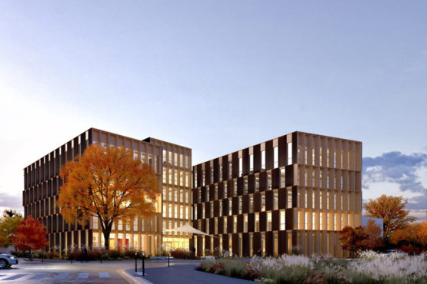
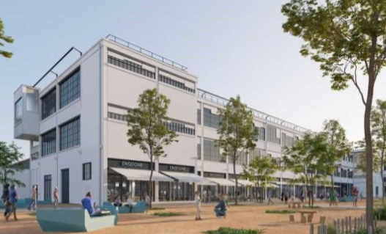
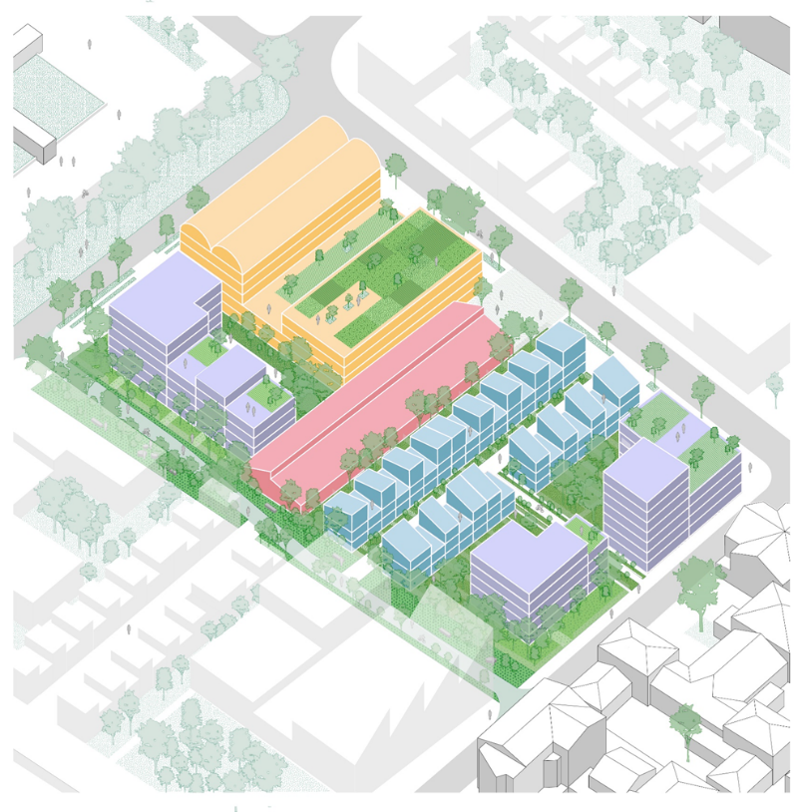
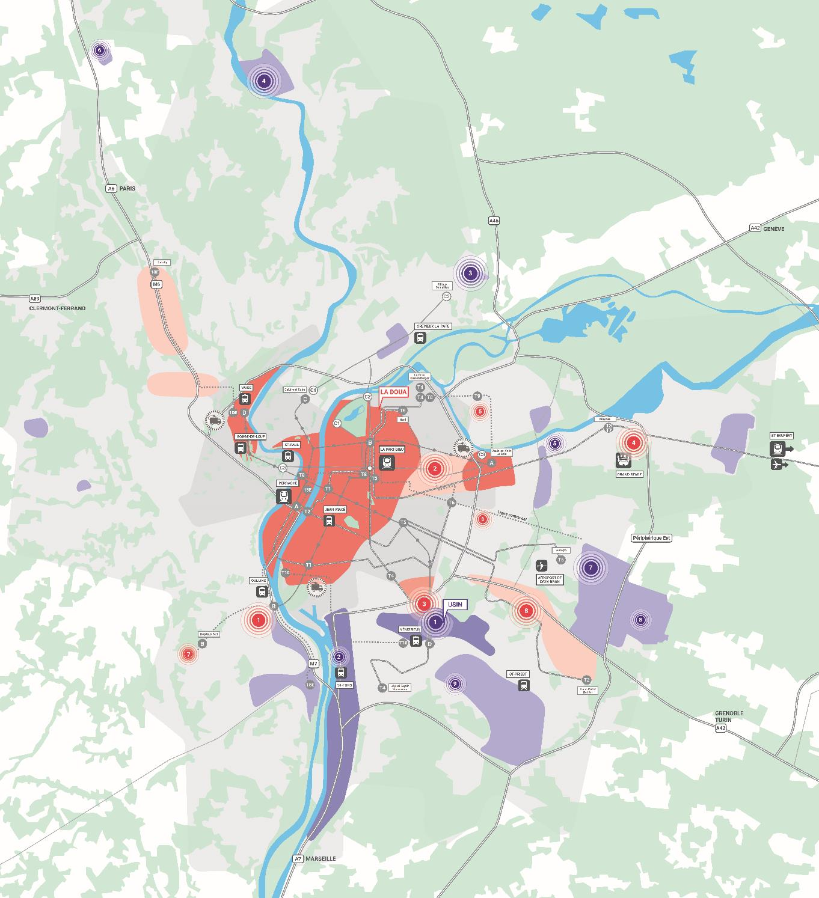
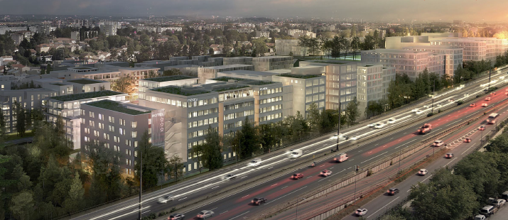
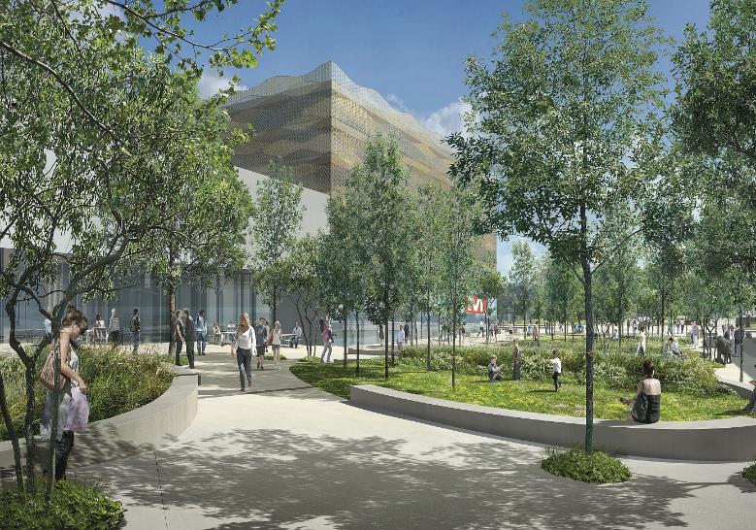
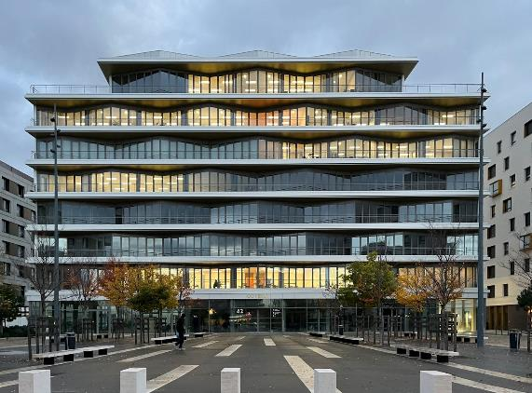
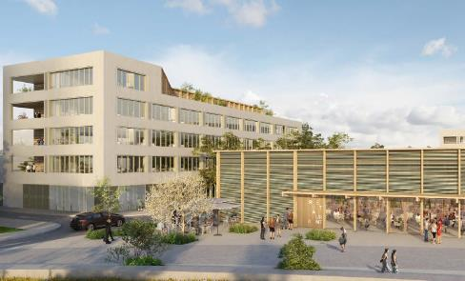
UN DÉVELOPPEMENT MULTIPOLAIRE ASSUMÉ DANS LES PROJETS URBAINS DE LA MÉTROPOLE
CARRÉ DE SOIE - Villeurbanne – Vaulx-en-Velin
LA SAULAIE - Oullins
Un pôle tertiaire mature qui poursuit son développement équilibré industrie/tertiaire
Livraison Eastwood
Lancement Kokon
22D Grande échelle
Entre en phase opérationnelle
40 ha - 168 000 m² au total dont 80 000 m² SDP tertiaire
1ère consultation ÎLOT 4 en cours
LA CLAIRIÈRE - Bron
Nouvelle polarité Centre Est avec ses 40 000 m² économiques
VALLON DES HÔPITAUX - Saint-Genis Laval
Quartier nature 1 350 logements et 84 000 m² de surfaces économiques et hospitalières
Livraison du Métro B
GRAND PARILLY - Vénissieux
Poursuit sa commercialisation d’Odysey – Initial - Ecotone
Notes:
Par le développement des infrastructures TC et des modes doux, complétés de création de projets urbains mixtes très qualitatifs déconcentrés ; la Métropole crée les conditions favorables aux entreprises pour s’implanter dans ces nouvelles polarités. Cela permettra de rééquilibrer le 80 % du développement dans le centre à 70 voire 60 % ; au bénéfice des entreprises qui trouveront des immeubles de grande qualité, dans des environnements urbains de qualité et à des prix sensiblement moins élevés. Chaque projet aura son identité.
Parmi tous les projets, zoom sur 2 :
Preuve de la réussite c’est Carré de Soie qui poursuit son développement équilibré entre tertiaire et industriel. Cette année les sièges EHM et Sytral sont venus compléter les entreprises « tertiaire » ; Eastwood un bâtiment en ossature bois va être livré en 2024 ; le lancement de Kokon (aile Est Tase) reconvertira l’ancienne usine Tase sur la partie bureaux. En parallèle la Métropole est très active dans l’économie productive sur ce quartier mixte avec l’ouverture grande échelle de 22D => l’avenir urbain dense est à la mixité (logement, parcs urbains, tertiaire et productif)
Oullins la Saulaie – projet attendu depuis longtemps est enfin opérationnel.
40 ha - 168 000 m² au total dont 80 000 m² sdp tertiaire
Une identité « faubourienne » avec des ilots mixtes
Consultation promoteur en cours pour l’ilot 4 (logement, bureaux, halle activité)
Par contre, réfléchissons ensemble à l’avenir des parcs d’affaires monofonctionnels périphériques en panne d’attractivité vers plus de mixité et de priorisation du développement car en effet ces secteurs sont en suroffre

Slide 16
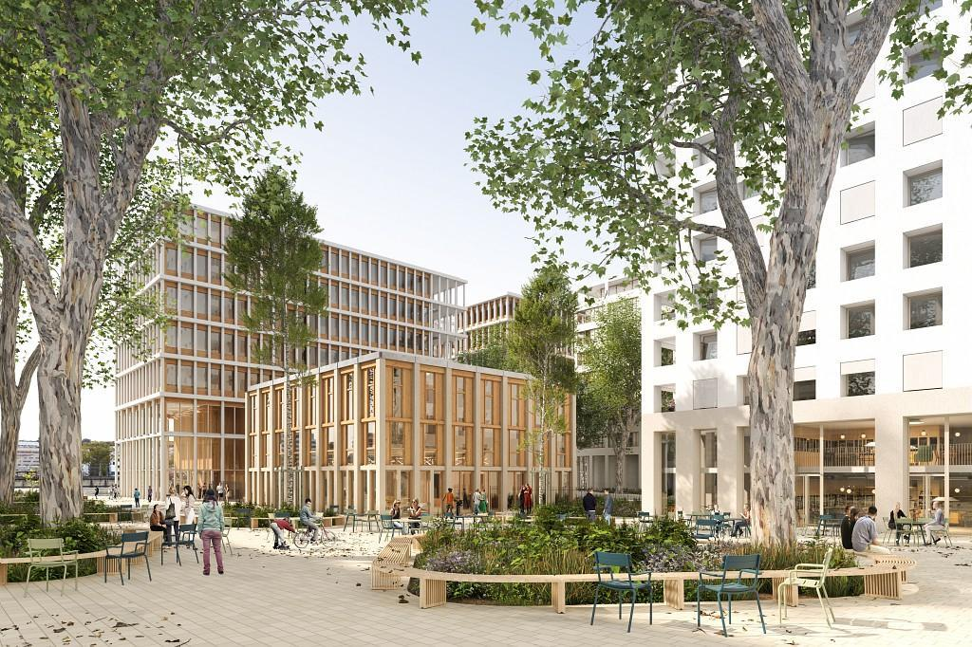
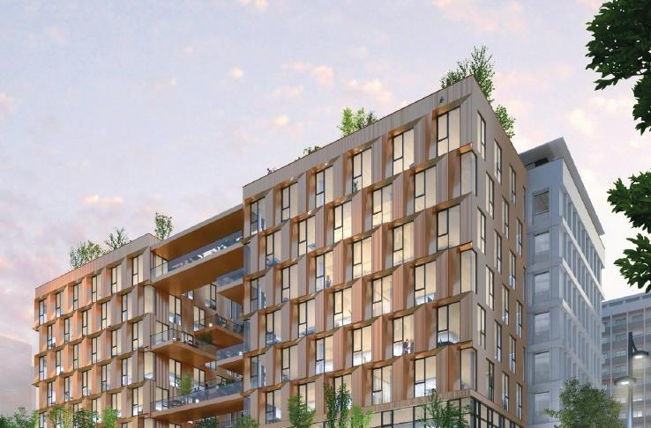
SUR LE CENTRE, UNE VOLONTÉ DE RENOUVELER L’OFFRE EXISTANTE ET DIVERSIFIER L’OFFRE
CONFLUENCE
PART-DIEU
Diversifie la programmation économique pour couvrir l’ensemble des parcours entrepreneuriaux
Une référence européenne sur la qualité et la performance des immobiliers neufs
Accélère la régénération, un puissant levier de structuration de la filière du bâtiment durable, de la circularité et de la décarbonation urbaine
Végétalise en profondeur et diversifie la programmation au profit de la mixité urbaine et de la qualité d’usages
Notes:
L’hyper centre, reste un territoire de projets : Part Dieu, Confluence, Gerland, Vaise, Villeurbanne Tonkin, Villeurbanne centre ville (Gratte-Ciel, ACI…), Préfecture, plus à la marge le 8ème … MAIS notre priorité est très clairement et de manière assumée à la régénération du parc existant avec différents leviers (sur-élévation au juste volume, revalorisation de l’actif…), quelques projets neufs « classiques » pour permettre notamment les opérations tiroirs et à la diversification programmatique vers la production de neuf abordable pour arrêter de reléguer les jeunes entreprises, les entreprises à faible marge à l’extérieur de Lyon ou dans des immeubles passoirs…
Nous retrouvons ces fondamentaux au travers de deux projets phares dont les feuilles de route se sont réorientées :
la SPL Lyon Part Dieu présentera l’état d’avancement de la feuille de route de régénération ; les clés de réussite – c’est également pour les filières économiques un puissant laboratoire de structuration de la filière construction durable et économie circulaire par les volumes que ça représente
La SPL Lyon Confluence pour l’adaptation de la programmation pour créer différentes gammes de produits et accompagner les parcours des entreprises sur son territoire
Passer la parole aux autres intervenants (suite à la SPL Part Dieu – Florent Sainte-Fare Garnot)

Slide 17
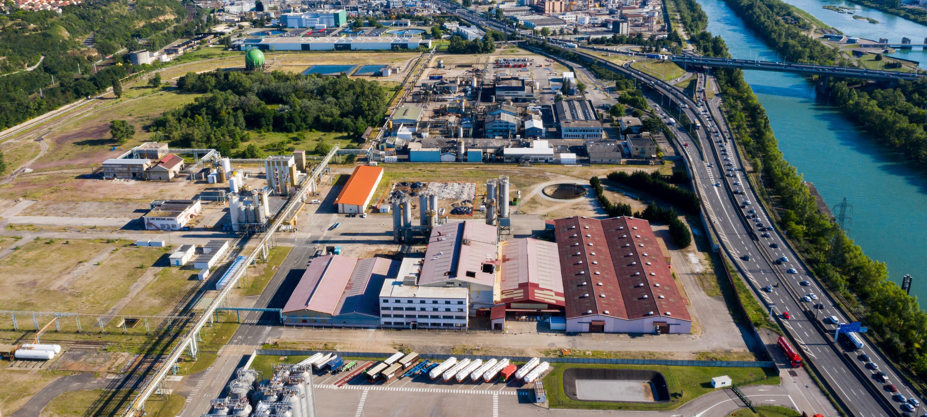
L’INDUSTRIE, UNE HISTOIRE LYONNAISE ET UNE STRATÉGIE POUR LA TRANSFORMATION DU TERRITOIRE

Slide 18
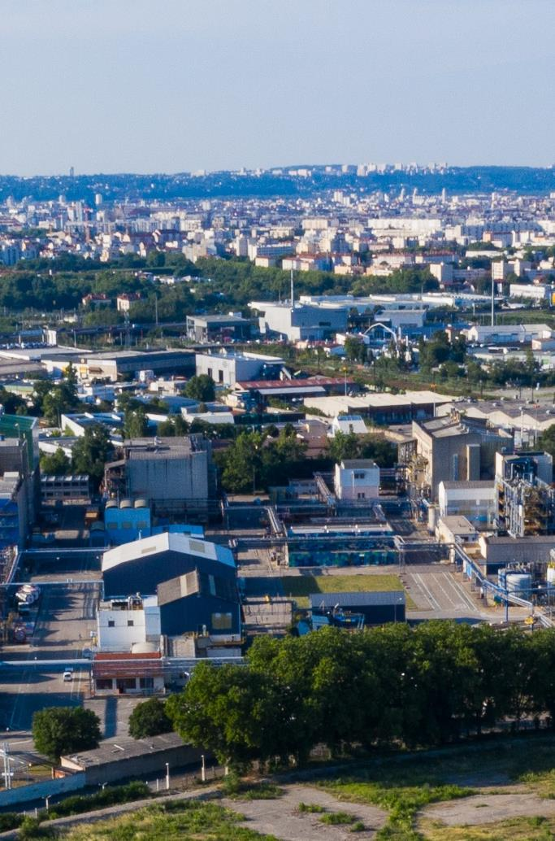
L’INDUSTRIE, AU CŒUR
DU PROJET MÉTROPOLITAIN
1 015
créations d’entreprises industrielles en 2022 (+13 %)
(source : Insee-REE 2022)
80 500 EMPLOIS
12,4 % de l’ensemble de l’emploi en 2022, dont
8 021 établissements (source : Insee-REE 01/01/2021)
9 734
dans l’industrie chimique
8 175
MOTEUR DE LA TRANSITION DU TERRITOIRE
dans l’industrie pharmaceutique
Produire mieux
Produire plus près
Chaînes de valeur plus résilientes
9 477
dans le secteur de la production d’énergie
MOTEUR DE L’EMPLOI
13 130
Recruter différemment
Recruter local
Renforcer les compétences et l’accès à l’emploi industriel
dans la métallurgie et la fabrication de machines et d’équipements
(source : Urssaf 31/12/2022, incluant les apprentis)

Slide 19
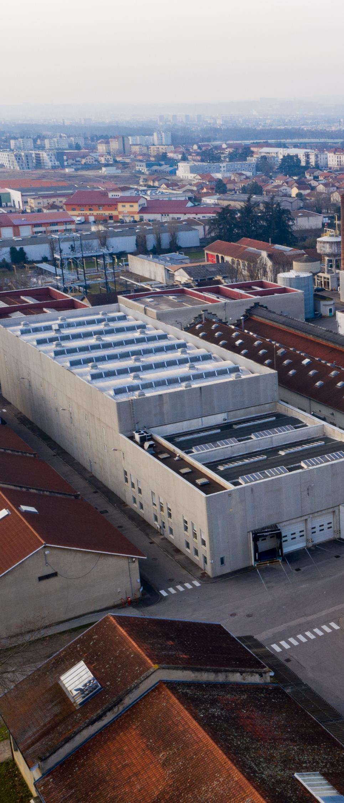
UNE STRATÉGIE GLOBALE
AU CŒUR DU PROJET MÉTROPOLITAIN
ACCUEILLIR
TRANSFORMER
Une offre d’accueil complète et adaptée pour une place de l’industrie renouvelée
Un accompagnement pour une industrie plus propre, plus résiliente, plus sûre
INDUSTRIE
COOPÉRER
RECONNECTER
Un plan qui implique les territoires, les entreprises et les habitants
Une industrie plus inclusive et reconnectée à son territoire et à ses habitants
Notes:
Un projet industriel ambitieux : l'industrie comme levier de transformation du territoire.
Porter une stratégie d’ensemble d’accompagnement à l’industrie sur le territoire, qui s’articule autour de 4 axes : Transformer / Accueillir / Reconnecter / Coopérer

Slide 20
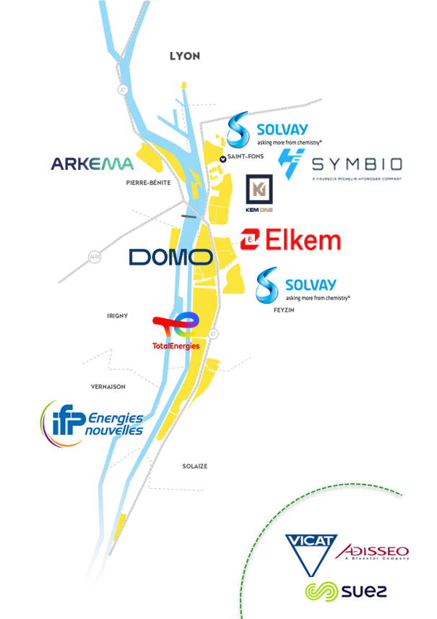
Projet DECLYC
DES ACTIONS CONCRÈTES
POUR UNE INDUSTRIE DÉCARBONÉE,
CIRCULAIRE, INCLUSIVE ET À IMPACT
1
UNE INDUSTRIE DÉCARBONEE
Projet DECLYC (Décarboner Lyon Vallée de la Chimie) : 1,9 % M€ (50 % État / 50 % industriels)
Nombreux appels à projets permettant d’accélérer la transition des industriels
2
UNE INDUSTRIE CIRCULAIRE
La Métropole de Lyon, territoire pionnier de la circularisation de l'industrie
Le soutien au développement des entreprises industrielles circulaires
L’accompagnement des industriels du territoire dans un changement de modèle : choix des matières premières, écoconception, nouveaux cycles de vie

Slide 21
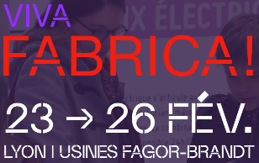
DES ACTIONS CONCRÈTES
POUR UNE INDUSTRIE DÉCARBONÉE,
CIRCULAIRE, INCLUSIVE ET À IMPACT
3
UNE INDUSTRIE INCLUSIVE ET RECONNECTÉE À SON TERRITOIRE
Une action proactive vis-à-vis du grand public, des jeunes, des personnes éloignées de l’emploi pour renforcer l’attractivité des métiers industriels
4
UNE INDUSTRIE À IMPACT
Plus de 1 000 entreprises ayant déjà évalué leur impact sur la société et l’environnement
Un fonds d’investissement public-privé doté de 70 M€
Déjà 9 projets à impact financés

Slide 22
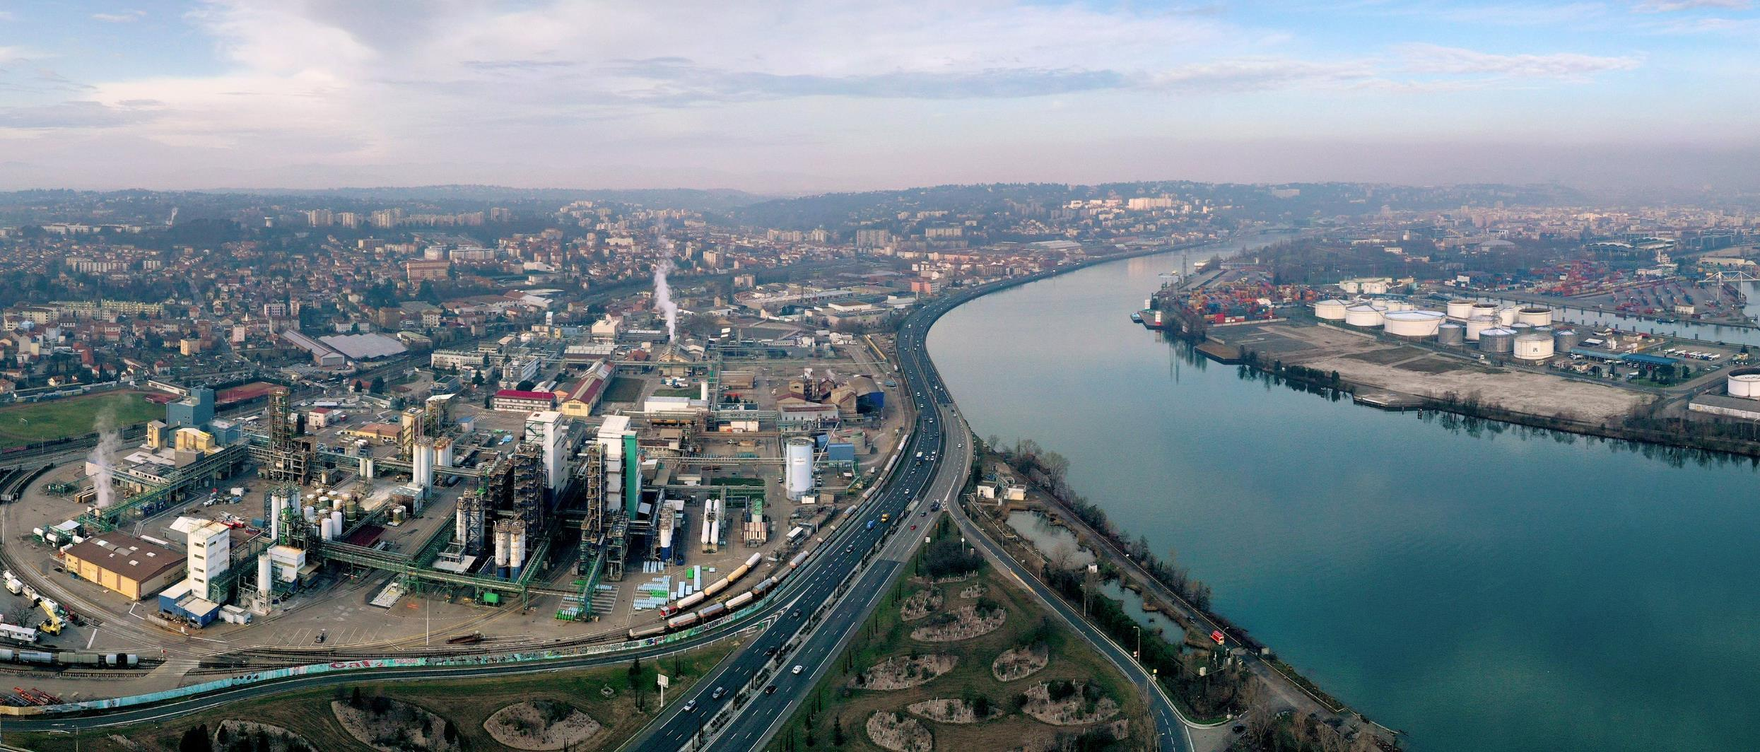
UNE STRATEGIE ET DES OUTILS EN FAVEUR D’UNE INDUSTRIE AU CŒUR DU PROJET METROPOLITAIN

Slide 23
UN CONTEXTE PROPICE À UN CHANGEMENT DE
MODÈLE INDUSTRIEL
UN CONTEXTE NATIONAL
Objectif de zéro artificialisation nette (ZAN) affirmé à l’échelle nationale et métropolitaine par la loi Climat et Résilience de 2021
20 000 ha : les objectifs de foncier nécessaires à la réindustrialisation en France
La France, 1ère destination européenne de l’industrie
> 1 222 implantations ou extensions industrielles annoncées en 2021
Hauts-de-France (11 %)
Île-de-France (26 %)
Image temporaire
Auvergne-Rhône-Alpes (12 %)
UNE VOLONTÉ TERRITORIALE LOCALE FORTE ET AFFIRMÉE
D’enrayer le phénomène de changement d’usage des fonciers industriels vers d’autres fonctions (logement, équipement public, …)
Une capacité financière à la PPI conséquente pour de l’acquisition foncière : 48 M€ sur la période 2020-2026
Notes:
Marché immobilier 2023 : maintien du marché de locaux d’activités contrairement au bureau, à l’investissement ou au logement qui chutent
Maintien d’une demande forte et manque d’offres de locaux d’activité et de foncier
Loi Climat et Résilience de 2021 (Objectif ZAN pour 2050, qui réduit fortement les possibilités d’artificialisation des sols)
Dynamique positive des relocalisations industrielles en France et en AURA (1er pays européen en terme d’implantations industrielles, 2ème région française pour les implantations à vocation productive…)
Réindustrialisation du territoire : Volonté politique forte, locale comme nationale
Vigilance : Une part du foncier économique qui a tendance à changer d’usage
Une capacité financière à la PPI encore conséquente pour de l’acquisition foncière

Slide 24
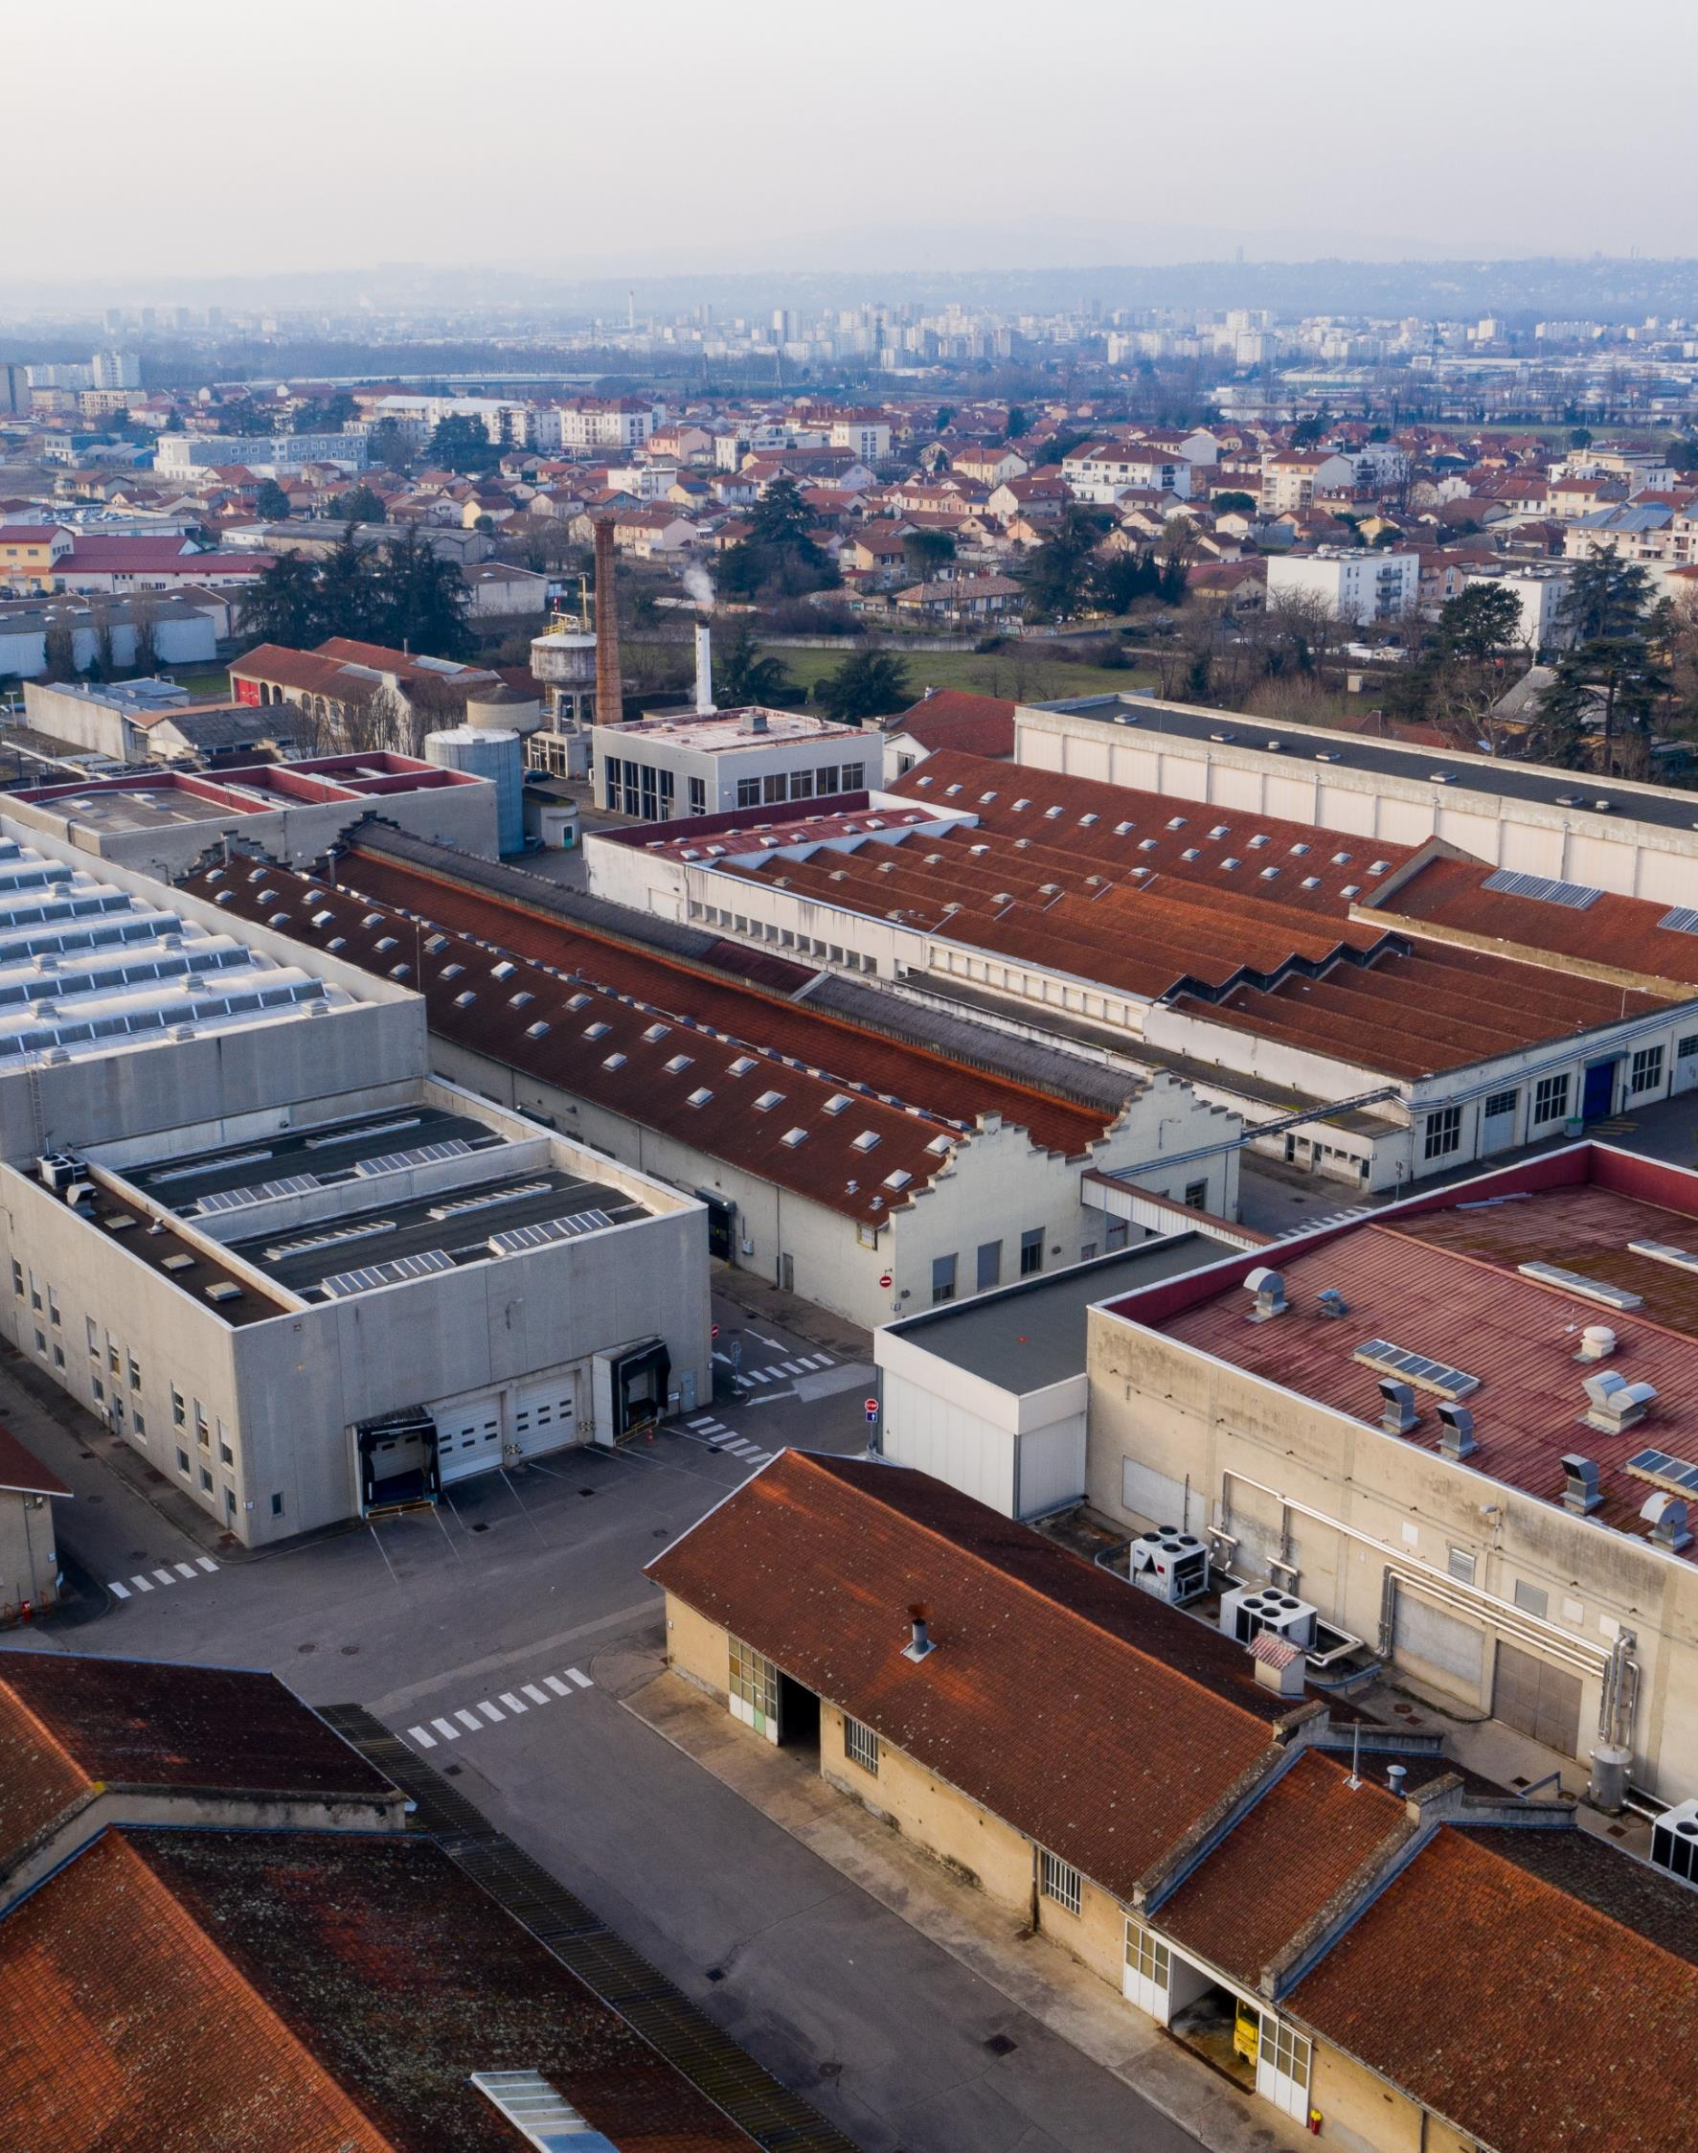
Avec moins de 50 ha, le stock de projets économiques est équivalent à 2,5 ans de besoin foncier annuel.
UNE STRATÉGIE DE RENOUVELLEMENT
LE CONSTAT
140 000 M² DE SDP ANNUELS : historiquement le besoin annuel de nouveaux locaux à vocation d’activité
Dont 70 000 M² de SDP en renouvellement du tissu diffus des sites économiques existants
Le choix du renouvellement industriel !
Et 70 000 M² de SDP dans des opérations d’aménagement en extension foncière
Notes:
Sur la dernière décennie, en moyenne, 70 000 m² de sdp supplémentaires, soit un peu moins de 20 ha de fonciers artificialisés était nécessaire pour répondre à la demande.
Pour l’heure, nous avons un stock de projets en extension faible par rapport aux besoins annuels identifiés, l’offre se redéveloppe sur du foncier artificialisé
La trajectoire ZAN va accélérer cette situation, il faut donc anticiper cette tendance : L’ambition que le renouvellement remplace totalement l’artificialisation des sols.

Slide 25
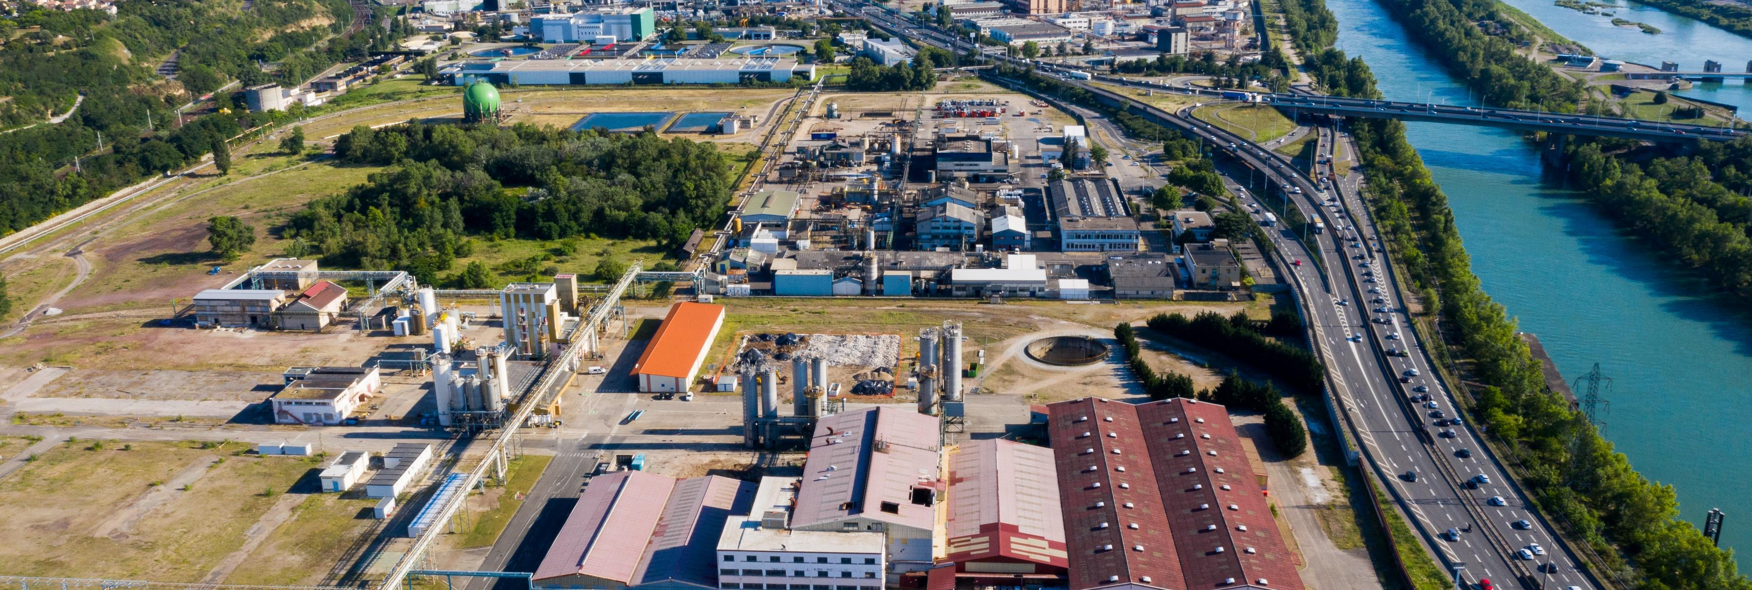
UNE STRATÉGIE DE RENOUVELLEMENT
Changement de modèle : remplacer une politique d’artificialisation des sols par une politique de renouvellement des sites industriels
TROIS OBJECTIFS COMPLÉMENTAIRES
Sécuriser le marché, via la sanctuarisation du foncier économique, pour répondre aux besoins des acteurs immobiliers et des utilisateurs.
Proposer des solutions répondant aux besoins des porteurs de projets dont la Métropole privilégie l’implantation et le développement (mixité fonctionnelle, verticalité,…)
Soutenir le marché immobilier et accompagner sa mutation en favorisant et portant des opérations immobilières d’envergure.
Notes:
Environ 29 sites fléchés comme projets de renouvellement industriel structurants à l’échelle Métropolitaine. Ce chiffre peut évoluer au fil des ans, mais nous avons un noyau dur constitué de sites à fort enjeux opérationnels.
Si les projets ou potentiels positionnées sur la cartographie sont développés, cela répond à environ 10 à 15 ans de besoins fonciers annuels pour l’industrie.
Une période de tension foncière est probable à court terme, mais qui devrait se détendre progressivement, au fur et à mesure de la réalisation de ces opérations de renouvellement
En conclusion, il semble envisageable de substituer le renouvellement industriel à l’artificialisation des sols
Quelques exemples concrets :
- Veninov (redéploiement d’une offre productive dans le cœur industriel / 1ère couronne / chaine de l’immobilier – suite de Usin + pôle entrepreneurial)
Gifrer (renouvellement d’un site industriel historique en tissu urbain, desservi par le TC)
Fives Lille (renouvellement d’une friche industrielle)
Collonges (transformation d’un foncier résidentiel en un site économique, et redéploiement d’une offre)
Ostérode : renouvellement d’un site militaire en une zone d’activité : foncier, clés en main, parc d’activité et services

Slide 26
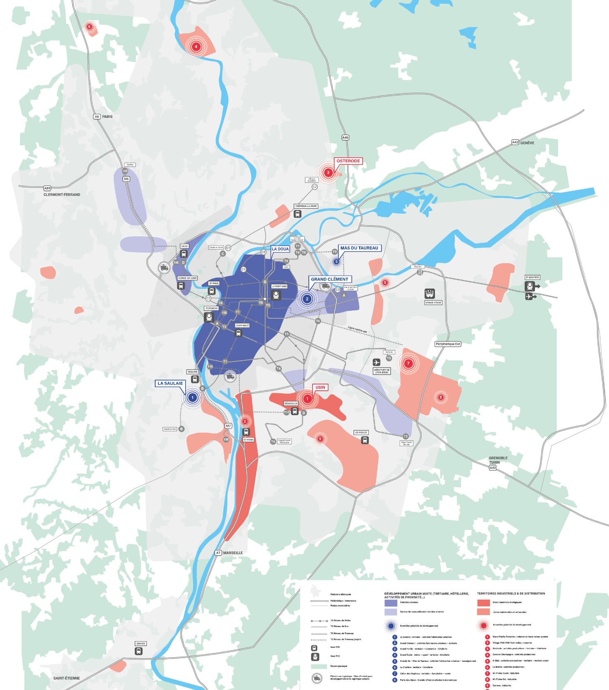
Stratégie de renouvellement des sites productifs – Quels sites à prioriser ?
Sites à enjeux opérationnels
1
Meyzieu – Entrée Ouest
2
Décines – Site Gifrer
Grande opération industrielle privée
3
Décines – Projet D-Side
Potentiel foncier pour opération MDL
4
Vaulx en V. – Site BUE-Marhaba-Bohlen
Opérations Renouvellement avant 2030
5
Vaulx en V. – Usine Tase
Projet éco. artificialisé en projet
6
Vaulx en V. – Foncier Renault Bohlen
11
7
Villeurbanne – Secteur St-Jean
8
Villeurbanne – Grand Clément
10
9
9
Rillieux la Pape – Site AFPA
10
Caluire et C. – Parc Thimmonier
29
11
Collonges au Mont d’Or – Island
7
4
3
2
1
12
Craponne – ZA du Tourrais
6
12
8
5
13
Lyon 7^{è} – Gerland SNCF/Mouche
13
14
St-Génis-Laval - Site Camping Gaz
28
15
St-Génis-Laval – Site Benta
22
23
26
16
St-Génis-Laval – Site ZI La Mouche
14
24
17
Irigny – Site Le Broteau
16
25
18
Feyzin – Sous-Gournay
15
17
18
19
19
Feyzin – Bulles-Unedic
20
Givors – Fives Lille
21
Givors – Bans Givors
22
Vénissieux – Sect. Ouest de Carrefour
23
Vénissieux – Site Cœur industriel
24
Vénissieux – Site Véninov
27
25
St-Priest – Chabal-Solyem
28
Vénissieux – Deltalys Parc productif
St-Priest – RD306 Est
20
26
Vaulx en V. – Mas du Taureau
Grigny – Boutras
21
29
27

